Slide 1


2023最新Flask2教程
千锋教研院-锋哥

Slide 2
应用领域
系统开发
网站开发
小程序开发
App开发

Slide 3
面向人群
具有Python语言基础人员
具有部分前端HTML和CSS基础人员
想从事Python后端开发相关工作

Slide 4
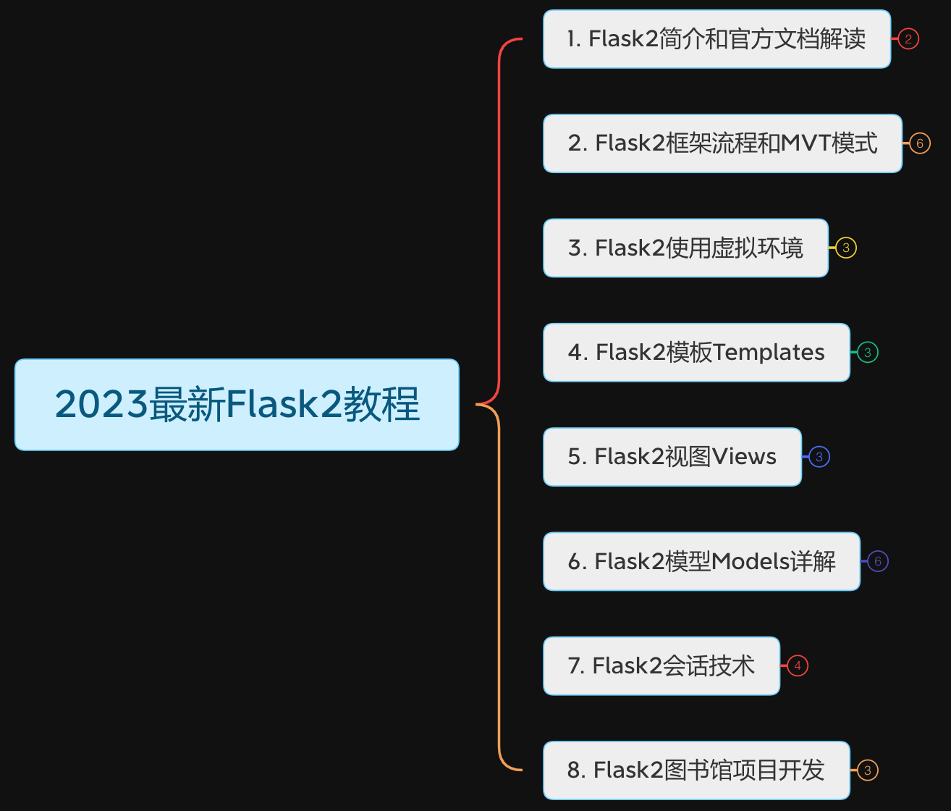
课程内容

Slide 5
课程优势
Flask2.2.X框架
最新版本
内容丰富
讲解细致
知识点与项目结合

